Slide 1

Cleartext
Salattu teksti
Cleartext
Salattu teksti
Bitcoin
Bitcoin
Salaus julkisella avaimella
Salaus
julkisella
avaimella
Lähettäminen
Lähettäminen
Bitcoin
Purkaminen
yksityisellä
avaimella
Salaus yksityisellä avaimella

Slide 2

Viesti
Allekirjoitus
Allekirjoittaminen yksityisellä avaimella
Lähettäminen
OK
Varmentaminen julkisella avaimella

Slide 3


Slide 4


Slide 5

lähetä
lähetä
hyvitykset
Pankki 1
Pankki 2
käytettyjä seteleitä koskeva kirjanpito

Slide 6


Slide 7


Slide 8


Slide 9


Slide 10


Slide 11


Slide 12

Linkki
Asema
Keskittäminen
Hajautettu
Hajautetut verkot.

Slide 13

Uskollinen kenraali
Petturi
Päihitä
Victory

Slide 14

Luotettava aikaleimaus
Yrityksen sisällä
Aikaleimausviranomainen (TSA)
Laske hash
Lähetä hash TSA:lle
Aikaleima
Tiedot
Laske hash
Tämä on digitaalinen allekirjoitus, joka on yhdistetty aikaleiman kanssa
Sovelletaan TSA:n yksityistä avainta
Allekirjoitettu aikaleima ja hash palautetaan pyynnön esittäjälle
Aikaleima
Tiedot
Aikaleima
Säilytä yhdessä

Slide 15


Slide 16

Viitteet

Slide 17
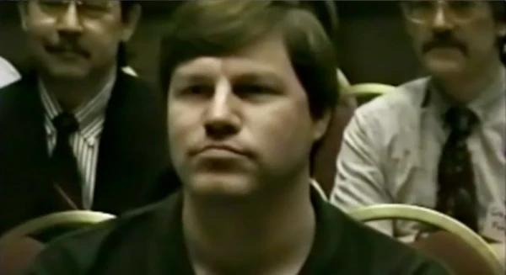

Slide 18


Slide 19


Slide 20


Slide 21


Slide 22


Slide 23


Slide 24


Slide 25
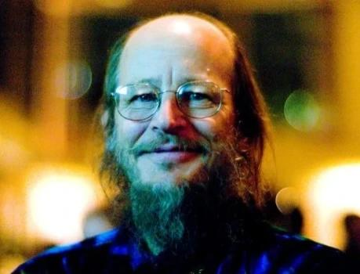

Slide 26

Satoshi Nakamoton sivu - Ei ole koskaan saanut mitään lahjaa

Slide 27


Slide 28


Slide 29

Bitcoin-foorumi

Slide 30


Slide 31


Slide 32


Slide 33


Slide 34


Slide 35


Slide 36


Slide 37

Patoshi-lohkot ja käänteiset aikaleimat (lohkon numero/ExtraNonce)

Slide 38

Arvio Satoshin prosenttiosuudesta verkosta
Prosenttiosuus verkosta

Slide 39

Arvio Satoshin hashratesta
Hashrate
Päivittäinen keskimääräinen hashrate
Lineaarinen hashrate-malli

Slide 40


Slide 41


Slide 42


Slide 43


Slide 44


Slide 45


Slide 46
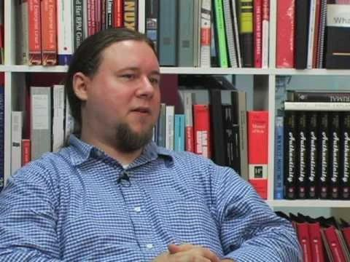

Slide 47


Slide 48


Slide 49

ExtraNonce
Päivämäärä

Slide 50


Slide 51


Slide 52

"Artikkeli: "
Bitcoin on sähköinen valuutta, jonka suunnitteli vuonna 2009 Satoshi Nakamoto. Tämä valuutta erottuu muista sähköisistä valuutoista täysin hajautetun vertaisverkkoluonteensa ja kryptografisten peruskäsitteiden älykkään käytön ansiosta. Se perustuu C++-kielellä kirjoitettuun ohjelmistoon, joka on julkaistu MIT-avoimen lähdekoodin lisenssillä.

Slide 53


Slide 54

Bitcoin koneiden nousu.

Slide 55


Slide 56


Slide 57


Slide 58


Slide 59


Slide 60


Slide 61


Slide 62


Slide 63


Slide 64


Slide 65


Slide 66


Slide 67


Slide 68


Slide 69


Slide 70

Bitcoin hinta Yhdysvaltain dollareina

